Slide 1
Fundamentos de Programación
Estructuras de Iteración I
Semana 7

Slide 2

LOGRO DE APRENDIZAJE
Utiliza procesos repetitivos con el código DO / WHILE (Hacer - Mientras)

Slide 3

CONTENIDOS
ESTRUCTURA DE ITERACIÓN I
¿Qué es un Bucle?
Algoritmo de Estructura Repetitiva
Estructura de Iteración (Hacer - Mientras)
Estructura Do / While

Slide 4


PARA ANALIZAR
¿Recuerdas el día en el que tenías que regar 10 flores?
¿O cuando tuviste que llenar 20 vasos de agua?
¿Qué procesos se repiten?

Slide 5

PARA ANALIZAR
Imagínate que debes desarrollar un programa que debe imprimir la misma declaración 100 000 veces.
¿Te atreverías a repetir esa declaración 100 000 veces, de forma manual?

Slide 6

¿QUÉ ES UN BUCLE?
Es una estructura que permite repetir varias veces una determinada tarea hasta conseguir nuestro objetivo, es decir resolver un problema.
TIPOS:
Cuando las repeticiones depende de que la condición sea verdadera (true): MIENTRAS = WHILE
Cuando se conoce el total de veces de la repetición: PARA = FOR

Slide 7
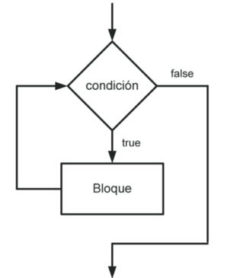
BUCLE MIENTRAS (WHILE)
En este tipo de iteración, siempre y cuando la CONDICIÓN se evalúe como True, la declaración o bloque de instrucciones se seguirán ejecutando. Por lo tanto, el flujo ejecutará todas las sentencias dentro del bloque del bucle y si el condicionante del mismo es False, se ejecutarán las siguientes sentencias después del while.

Slide 8
¿Qué es un contador?
Se entiende por contador una variable que lleva la cuenta del número de veces que se ha cumplido una condición.
Sintaxis:
variable = variable ± constante
Donde:
constante = 1, 2, 3, 4, 5, 6, ...
Ejemplos de contadores:
Saber la cantidad de alumnos desaprobados:
cant = cant + 1
Conocer el total de mujeres que han ingresado al cine:
total_mujeres = total_mujeres + 1
Obtener cuántos depósitos ha realizado el cliente en un día:
deposito = deposito + 1
Obtener el total de computadoras dañadas en el último mes:
total_comp = total_comp + 1

Slide 9
¿Qué es un acumulador?
Se entiende por acumulador una variable que acumula el resultado de una operación.
Sintaxis:
variable1 = variable1 ± variable2
Ejemplos de contadores:
Monto total a pagar de las compras de un cliente:
total = total + subtotal
El ingreso total de las matrículas de los alumnos de desarrollo de sistemas, semestre 2019- I:
total_mat = total_mat + monto_mat
Total de descuento de los clientes atendidos en la última semana:
total_desc = total_desc + descuento
Peso total de las niñas atendidas en el turno mañana:
peso_total = peso_total + peso

Slide 10
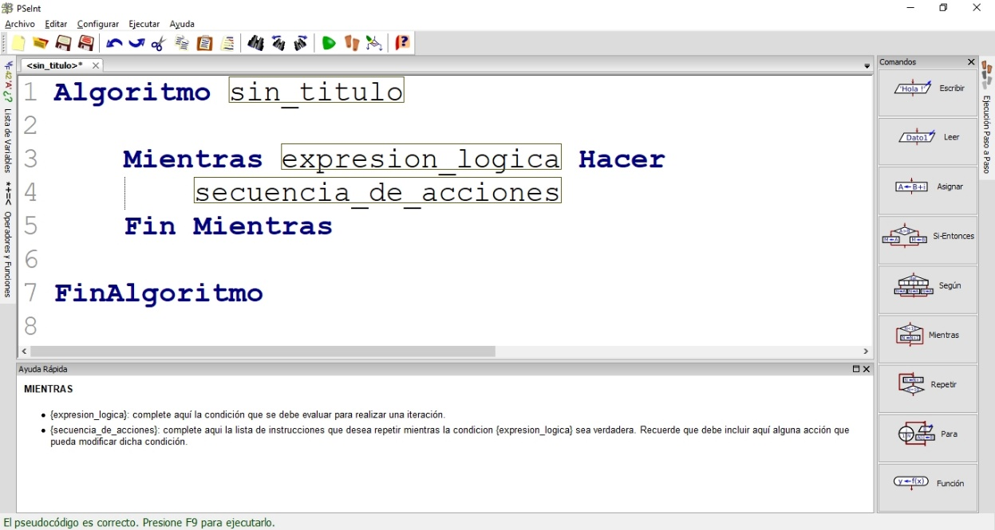
SINTAXIS: Mientras
PSEUDOCÓDIGO (PSEINT)
Mientras condición
Instrucción 1
Instrucción 2
.
.
.
Instrucción n
Fin Mientras

Slide 11
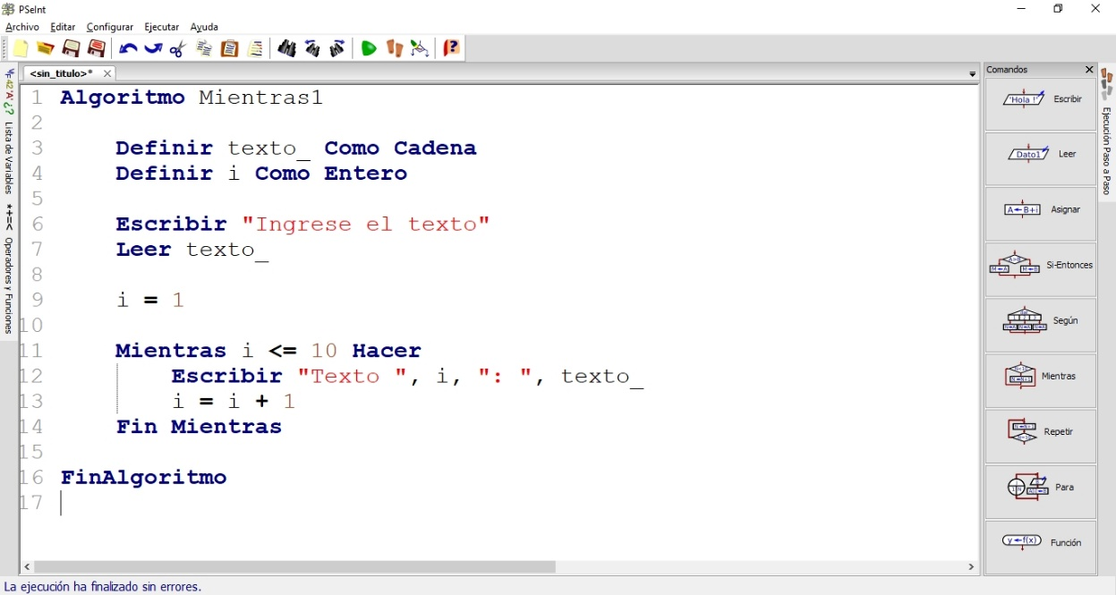
VEAMOS ALGUNOS EJEMPLOS EN PSEINT
EJEMPLO 1:
Ingrese un texto y muestre 10 veces el texto ingresado, enumerándolos.

Slide 12


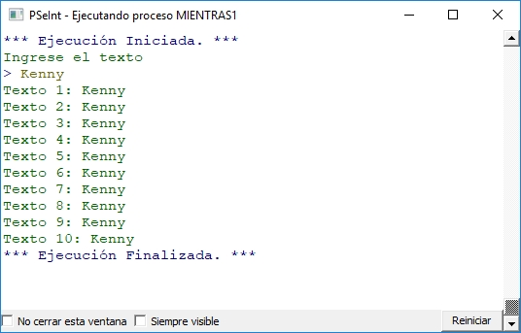
VEAMOS ALGUNOS EJEMPLOS EN PSEINT
Resultado

Slide 13
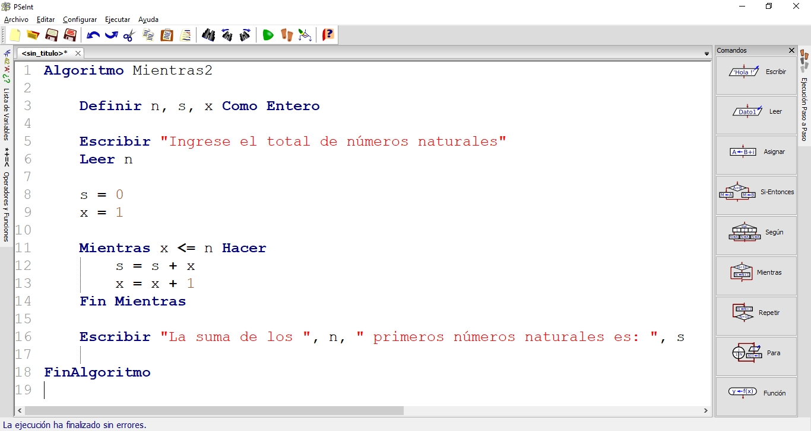
VEAMOS ALGUNOS EJEMPLOS EN PSEINT
EJEMPLO 2:
Calcular mediante un algoritmo repetitivo la suma de los N primeros números naturales.

Slide 14
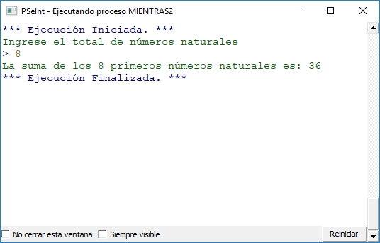
VEAMOS ALGUNOS EJEMPLOS EN PSEINT
Resultado

Slide 15
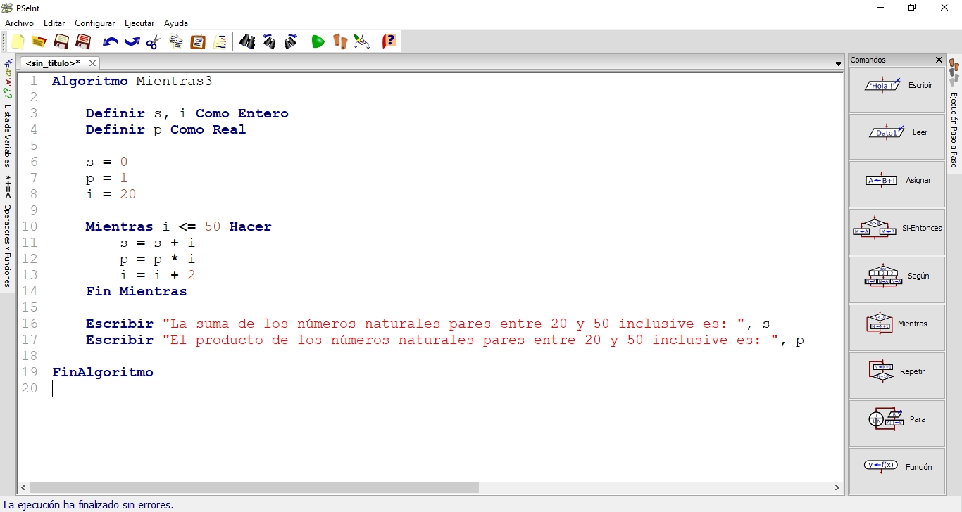
VEAMOS ALGUNOS EJEMPLOS EN PSEINT
EJEMPLO 3:
Calcular y visualizar la suma y el producto de los números naturales pares comprendidos entre 20 y 50 ambos inclusive.

Slide 16
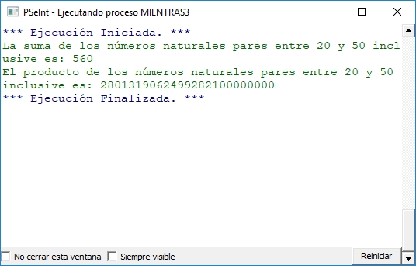
VEAMOS ALGUNOS EJEMPLOS EN PSEINT
Resultado

Slide 17
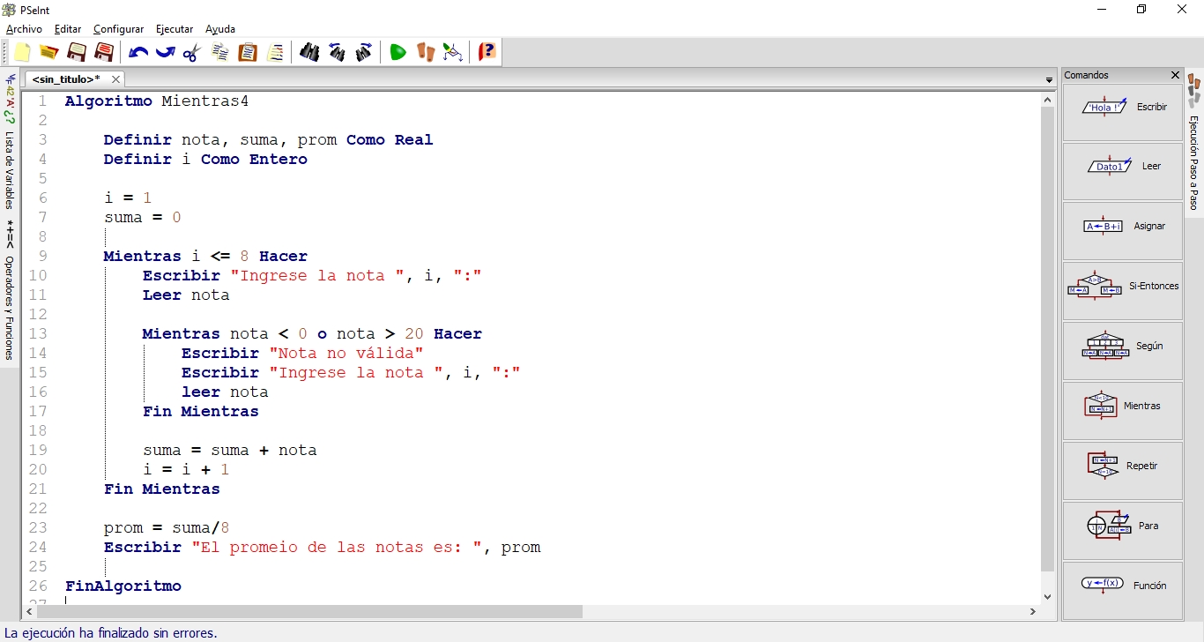
VEAMOS ALGUNOS EJEMPLOS EN PSEINT
EJEMPLO 4:
Mostrar el promedio de 8 notas de un alumno. Se debe validar las notas (debe estar entre 0 y 20, inclusive).

Slide 18
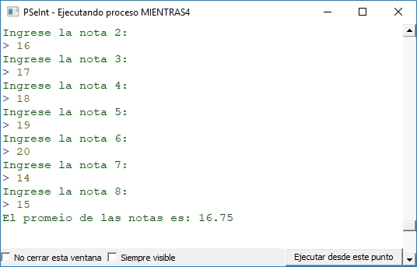
VEAMOS ALGUNOS EJEMPLOS EN PSEINT
Resultado

Slide 19
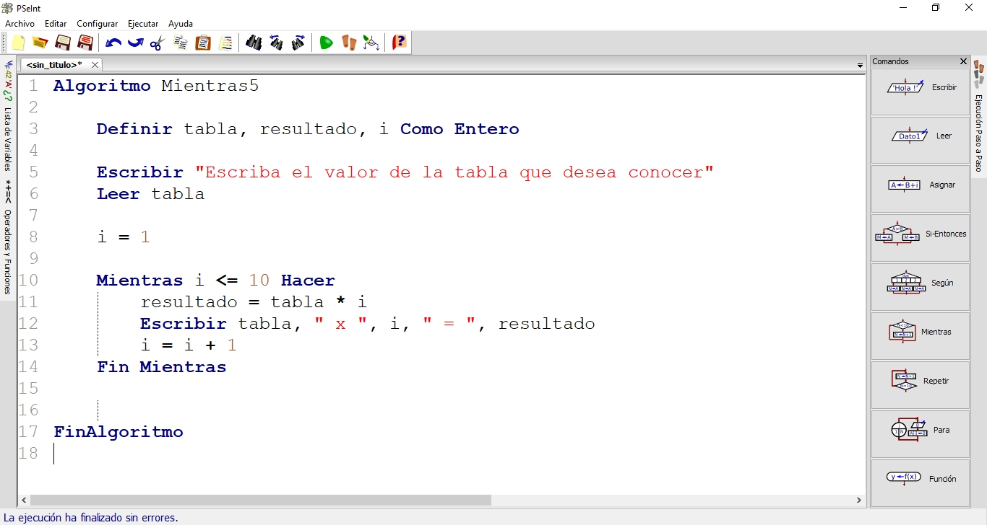
VEAMOS ALGUNOS EJEMPLOS EN PSEINT
EJEMPLO 5:
Escriba un programa que elabore la tabla de multiplicar.

Slide 20
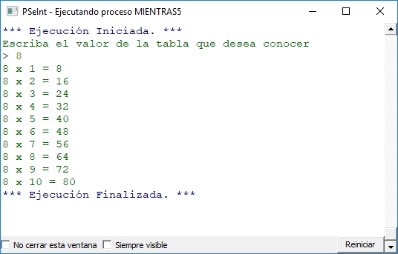
VEAMOS ALGUNOS EJEMPLOS EN PSEINT
Resultado

Slide 21

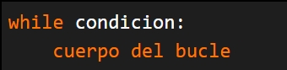
PYTHON: El bucle while
Un bucle while permite repetir la ejecución de un grupo de instrucciones mientras se cumpla una condición (es decir, mientras la condición tenga el valor True).
La sintaxis del bucle while es la siguiente:

Slide 22
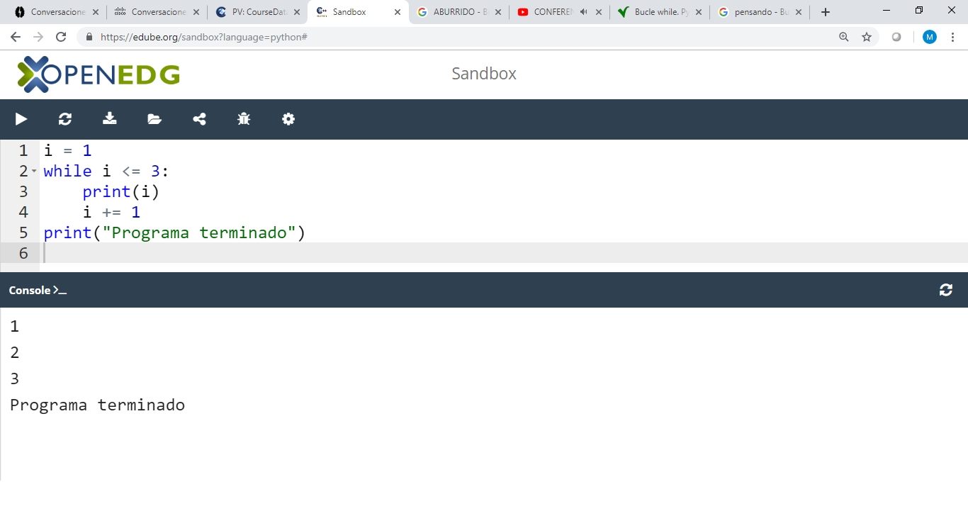

VEAMOS ALGUNOS EJEMPLOS EN PYTHON
EJEMPLO 1:
El siguiente programa escribe los números del 1 al 3.
Para los ejemplos usemos el Edube Samdbox

Slide 23
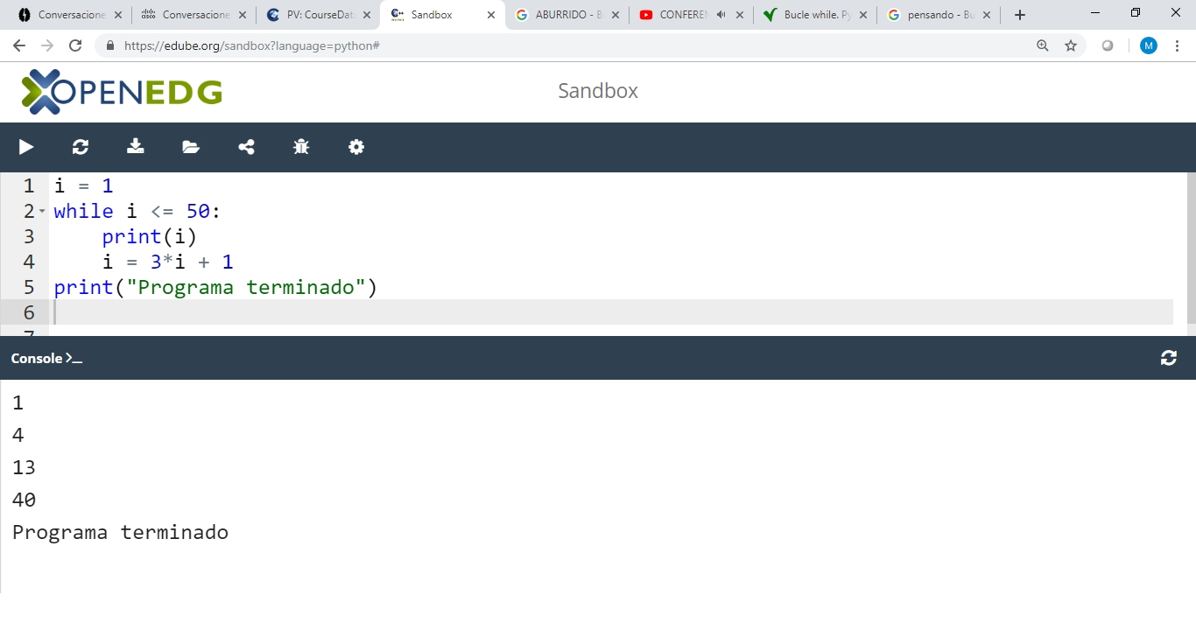
VEAMOS ALGUNOS EJEMPLOS EN PYTHON
EJEMPLO 2:
Veamos una variante del ejemplo anterior.
Para los ejemplos usemos el Edube Samdbox

Slide 24
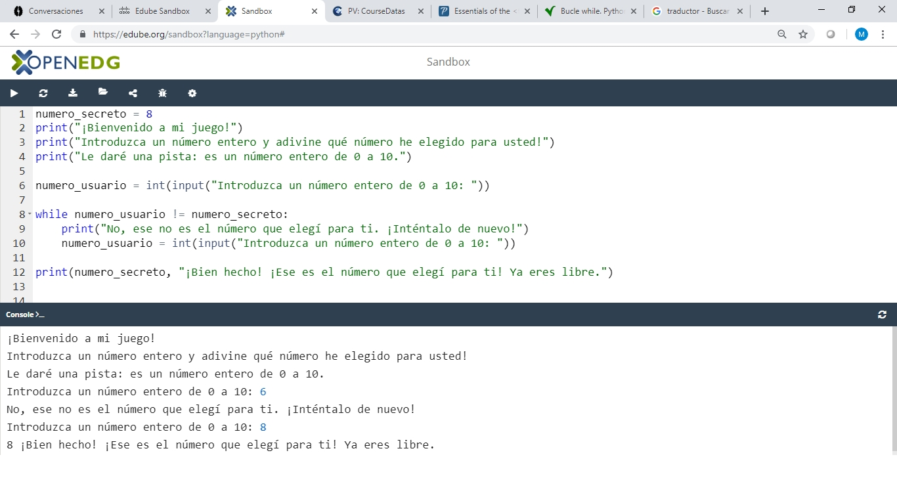
VEAMOS ALGUNOS EJEMPLOS EN PYTHON
EJEMPLO 3:
Este programa permite adivinar un número, analicémoslo.
Para los ejemplos usemos el Edube Samdbox

Slide 25
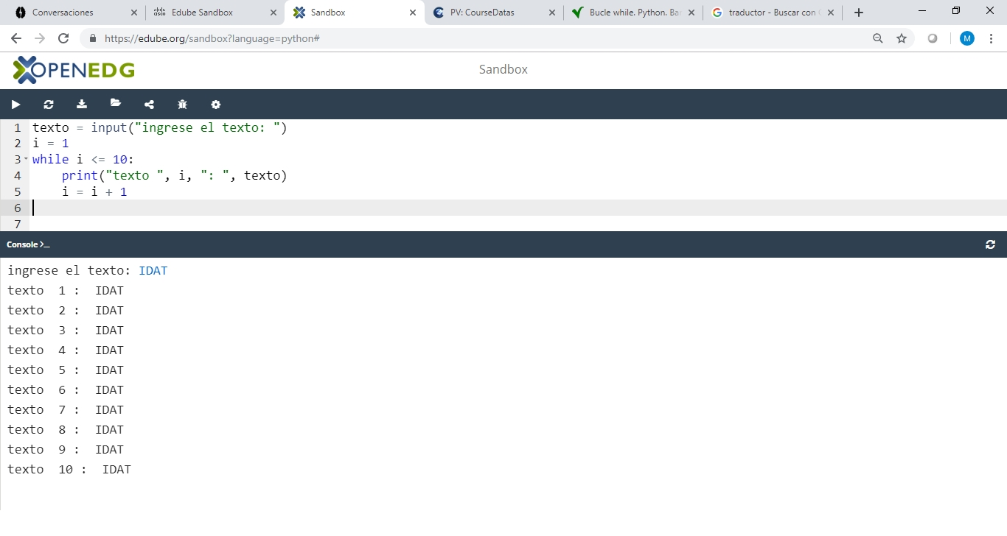
VEAMOS ALGUNOS EJEMPLOS EN PYTHON
EJEMPLO 4:
Ingrese un texto y muestre 10 veces el texto ingresado, enumerándolos.
Para los ejemplos usemos el Edube Samdbox

Slide 26
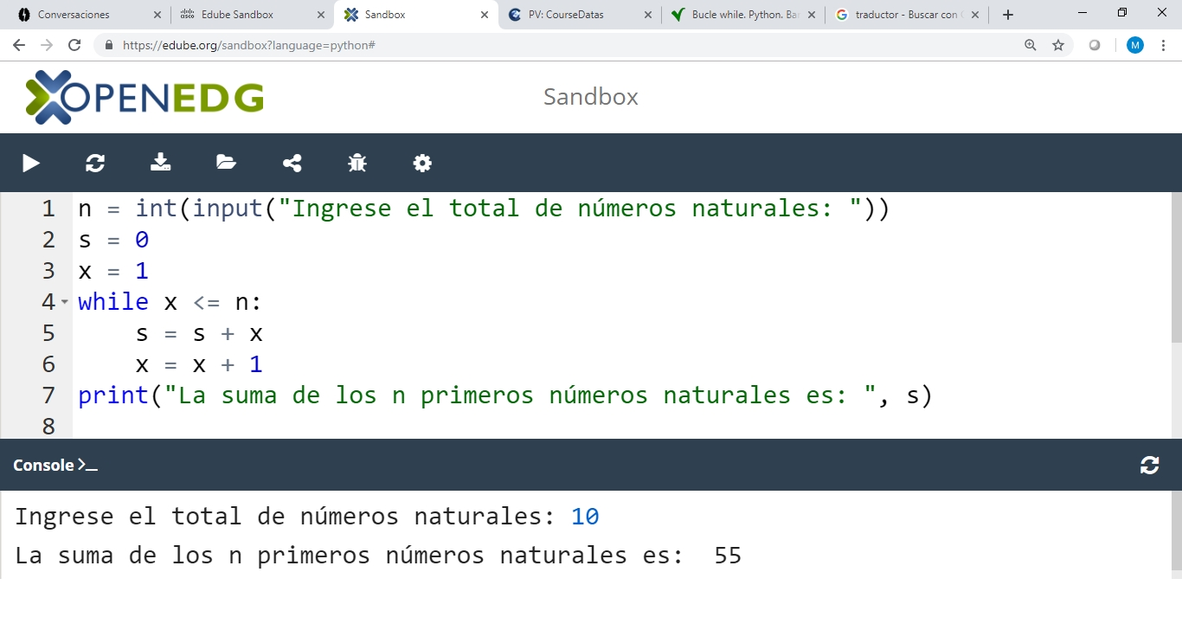
VEAMOS ALGUNOS EJEMPLOS EN PYTHON
EJEMPLO 5:
Elabore un programa que calcule la suma de los N primeros números naturales.
Para los ejemplos usemos el Edube Samdbox

Slide 27
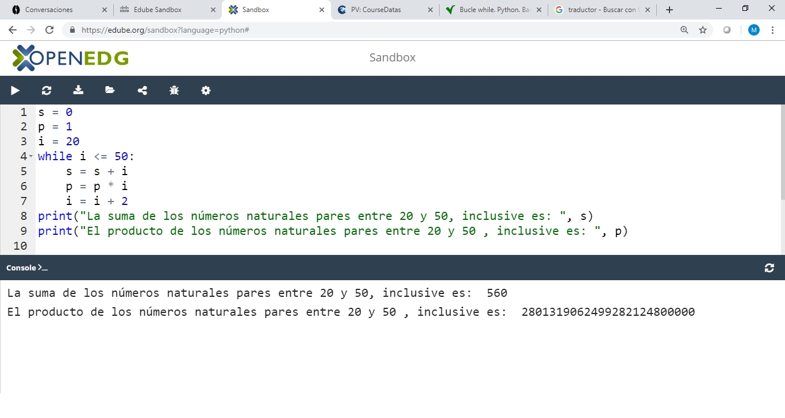
VEAMOS ALGUNOS EJEMPLOS EN PYTHON
EJEMPLO 6:
Calcular y visualizar la suma y el producto de los números naturales pares comprendidos entre 20 y 50 ambos inclusive.
Para los ejemplos usemos el Edube Samdbox

Slide 28
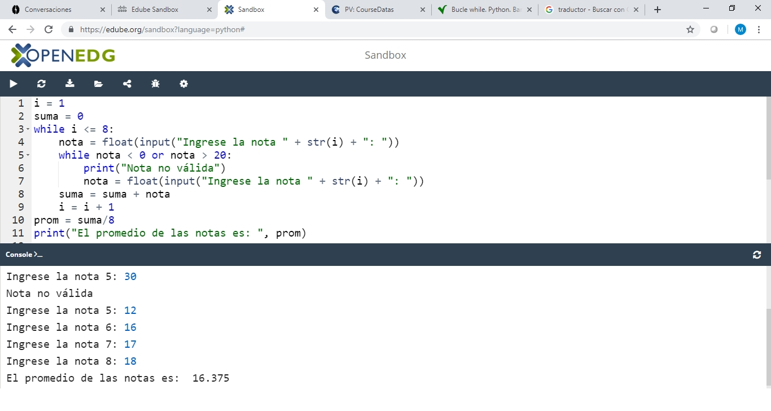
VEAMOS ALGUNOS EJEMPLOS EN PYTHON
EJEMPLO 7:
Mostrar el promedio de 8 notas de un alumno. Se debe validar las notas (debe estar entre 0 y 20, inclusive).
Para los ejemplos usemos el Edube Samdbox

Slide 29
EJERCICIOS PROPUESTOS
Mostrar 50 veces la palabra “SENTENCIA”.
Visualice los 80 primeros números naturales, finalizado esto muestre la suma.
Visualice los 80 primeros números y muestre el promedio de dichos números.
Digite números enteros, el proceso de ingreso finalizará al digitar un número impar, cuando esto se de visualice la cantidad de números ingresados y su promedio.
Ingrese números, finalice el ingreso al digitar un número negativo, cuando esto ocurra muestre el promedio.
Muestre la suma de los 200 primeros términos de la serie: 6,11,16,21,26,31,…
Muestre la suma y promedio de los 150 primeros términos de la serie: 3,4,6,9,13,18,…
Para esta tarea no uses el Edube Samdbox

Slide 30


